Slide 1




LABIS
Antonio Cuomo 393/121
Clelio Quattrocchi 393/127
Emanuele Zuzolo 393/136
Fabio Melillo 393/141
Stefano Mastrocinque 393/135
Valerio Vincenzo Guarino 393/155
Notes:
Buongiorno a tutti, sono Valerio Vincenzo Guarino e presenterò il mio lavoro di tesi intitolato: Grid su rete di campus: esperimenti con un MIP solver.

Slide 2

Attori del sistema
Visitatore (utente non registrato)
Customer (utente registrato al g.a.s.)
Driver
Mediatore
Admin
CyberContadino
Notes:
La presentazione si articola principalmente su 7 punti:
Inizialmente descriverò lo scenario e l’obiettivo della tesi, passerò poi alla spiegazione dell’algoritmo che è alla base del MIP solver, programma usato per testare la griglia computazionale.
Concluderò la presentazione mostrando i risultati della sperimentazione e di alcuni test effettuati sulla rete.

Slide 3

Visitatore
Qualsiasi utente non registrato al gruppo o che non ha effettuato l’accesso al gruppo
Registrazione
Visualizza informazioni gruppo G.A.S.

Slide 4
Visitatore (2)
Procedure registrazione
Dati principali da inserire:
  Dati anagrafici (nome, cognome, data e luogo di nascita, codice fiscale, sesso)
  Residenza (comune, indirizzo, C.A.P., provincia)
  E-mail
  Recapiti telefonici
  Informazioni Patente (numero patente, tipo)
  User-name e password

Slide 5
Customer
Utente che ha effettuato l’accesso e può usufruire dei servizi messi a disposizione dal G.A.S.
Compila questionario cybercontadino
Feedback consegna
Visualizza dettagli ordine
Ricerca
Visualizza ordini
Aggiungi al carrello
<<include>>
<<extend>>
Ricerca su itinerari esistenti

Slide 6
Customer (2)
Ricerca
2 modalità:
Ricerca libera:
  Ricerca testuale per prodotto
  Ricerca prodotti per fornitore (navigazione catalogo)
Ricerca condizionata da itinerari esistenti
  Visualizza i fornitori coinvolti nei vari itinerari
  Ricerca prodotti per fornitore (navigazione catalogo)

Slide 7
Customer (3)
Aggiungi al carrello
Selezione di un prodotto dalla lista visualizzata tramite la ricerca.
Ogni prodotto selezionato costituisce un singolo ordine
Per ogni prodotto bisogna indicare le seguenti informazioni:
  Quantità (almeno uguale alla quantità minima definita dal catologo del cybercontadino)
  Possibilità di evasione parziale e conseguente quantità minima accettata
  Data massima della consegna (se l’ordine non verrà evaso entro questa data, sarà eliminato e notifica all’utente)
  Punto di consegna:
    Già stabilito se la ricerca è stata effettuata su itinerari esistenti
    Vincolante
    Nessuna preferenza

Slide 8
Driver
Particolare tipo di utente Customer che si offre come tramite tra i fornitori ed il gruppo di utenti effettuando il ritiro della merce e la consegna nei luoghi prestabiliti.
Definisci itinerario
Check-out ordini lista spesa
Documentazione Chiusura ordine
Eliminazione status driver

Slide 9
Processo lista spesa - Driver
Definizione itinerario:
  Data partenza e consegna
  Uno o più fornitori da visitare
  Uno o più punti di consegna
  Data chiusura lista spesa (la lista spesa avrà durata 15 giorni e si chiuderà 2 giorni prima della partenza)
Check out ordini della lista spesa
  Visualizzazione della lista degli ordini creati dai Customers per questo itinerario
  Prima fase automatica di verifica disponibilità prodotti (elimina gli ordini dei prodotti non più disponibili o la cui disponibilità è inferiore alla quantità minima richiesta)
  Selezione del numero di ordini da evadere in base a delle valutazioni personali del driver sulla capienza del mezzo di trasporto
  Selezione automatica degli ordini secondo una politica FIFO
  Prenotazione degli ordini selezionati dopo ultima verifica della disponibilità (nel caso in cui gli ordini selezionati non siano più disponibili il sistema provvederà a rimpiazzarli con altri precedentemente scartati; si procederà fino a quando non saranno trovati ordini disponibili o fino all’esaurimento della lista degli ordini disponibili)
Documentazione Chiusura Ordine
  ?????

Slide 10
Mediatore (1)
Particolare tipo di utente Customer che si pone come intermediario tra le interazioni dei vari attori del sistema
Accetta registrazione utente
Gestione Driver
Definizione punto di consegna
Gestione feedback
Consultazione storico utenti
Crea gruppo inviati
<<extend>>
Blocco utente

Slide 11
Mediatore (2)
Mediatori creati in base alle funzionalità che possono effettuare.
Macro-Funzionalità del mediatore:
  Gestione feedback
  Gestione punti consegna
  Gestioni utenti
  Esaminare registrazioni

Slide 12
Mediatore (3) - Gestione feedback
Il mediatore si occupa della gestione dei feedback quando il sistema non è in grado di validarli automaticamente, in particolare:
  Quando la motivazione del feedback non è presente nella lista fornita dal sistema (da tutti a tutti).
  Quando il driver non si presenta al fornitore (da fornitore a driver).

Slide 13
Mediatore (4) - Gestione punti di consegna
Il mediatore si occupa definire nuovi punti di consegna e di modificare o eliminare quelli già esistenti:
  Definizione punti di consegna all’atto della creazione del gruppo
  Aggiunta, modifica o eliminazione dei punti di consegna in base alle varie richieste inoltrate dai Customers o dai CyberContadini

Slide 14
Mediatore (5) - Gestione utenti
Il mediatore si occupa di gestire gli utenti registrati al sistema:
  Assegna ai Customers che ne hanno fatto richiesta il ruolo di Driver dopo averne verificato i requisiti (patente, punteggio feedback positivo, altre informazioni storico utente)
  Declassa da Driver a Customer
  Consulta lo storico di ciascun utente, può decidere di bloccare gli utenti appartenenti alla “black list”

Slide 15
Mediatore (6) - Esaminare registrazioni
Il mediatore si occupa di validare le registrazioni dei nuovi utenti siano essi Customers e CyberContadini:
  Customer-> Il mediatore fissa un incontro per effettuare l’intervista necessaria a creare quel rapporto di fiducia tra l’utente ed il gruppo G.A.S., nonché una verifica della veridicità dei dati inseriti all’atto della richiesta registrazione. Può attivare l’account in seguito ad un riscontro positivo
  CyberContadino-> Il mediatore fissa un incontro per effettuare l’intervista, ed invita gli utenti a partecipare ad una visita di ispezione (“gruppo di inviati”) dell’azienda agricola necessaria a creare quel rapporto di fiducia tra il fornitore ed il gruppo G.A.S., nonché una verifica della veridicità dei dati inseriti all’atto della richiesta registrazione. Suggerisce l’attivazione all’amministratore.

Slide 16
Feedback – Eventi (1)
Gli eventi che fanno scaturire i feedback sono:
Evento - “Chiusura Ordine” (effettuato o dal driver o dal cybercontadino)
  In questo caso il sistema attribuisce tutti feedback positivi che servono ad aumentare le credenziali dell'utente, del driver e del fornitore.
  Viene poi fornito ai vari users un form, con data di scadenza massima a partire dall’evento scatenante, per dare la possibilità di assegnare un feedback negativo con associata una motivazione. Nel caso in cui il tipo di feedback non sia presente nell’elenco fornito dal sistema il feedback pubblicato sarà sottoposto ad esamina del mediatore.
  Opzionalmente possono essere segnalati feedback positivi da parte dei partecipanti al processo di “lista spesa”

Slide 17
Feedback – Eventi (2)
Gli eventi che fanno scaturire i feedback sono:
Evento - “Chiusura Ordine” non effettuato
  In questo caso non ci sono feedback positivi da poter assegnare.
  Al CyberContadino:
      Un feedback negativo viene assegnato automaticamente dal sistema.
      I Customers possono assegnare altri feedback negativi, quelli la cui motivazione non è presente nella lista fornita dal sistema saranno soggetti alla validazione del Mediatore.
      Il Driver può assegnare un feedback negativo al Cybercontadino quando l’ordine non corrisponde nella quantità concordata.
  Al Driver:
      Un feedback negativo viene assegnato automaticamente dal sistema.
      I Customers possono assegnare altri feedback negativi, quelli la cui motivazione non è presente nella lista fornita dal sistema saranno soggetti alla validazione del Mediatore.
      Il CyberContadino può assegnare un feedback negativo al Driver quando quest’ultimo non si presenta al ritiro merci

Slide 18
Feedback – Riepilogo
 | Processo avviato dal Driver
Segnalatore feedback | Evento -chiusura ordine | Evento – chiusura ordine non effettuata
Customer | CyberContadino e/o Driver | Driver
CyberContadino | Driver | -
Driver | CyberContadino e/o Customers | -
 | Processo avviato dal CyberContadino
Segnalatore feedback | Evento -chiusura ordine | Evento – chiusura ordine non effettuata
Customer | CyberContadino | CyberContadino
CyberContadino | Customers | -

Slide 19
Feedback - Classificazione
Il Driver, il Customer ed il CyberContadino hanno un punteggio che ne rappresenta il livello di affidabilità.
Punteggio iniziale = 3;
  I punteggi successivi saranno calcolati come media tra quello corrente e i valori positivi o negativi assegnati.
Punteggio positivo
  Range 4-5
  Valore assegnato automaticamente dal sistema = 4
  Motivazioni:
    Opzionale da parte di un utente = valore nel range
Punteggio negativo
  Range 0-2
  Motivazioni:
    Qualità del prodotto insoddisfacente = 1
    Quantità non conforme all’ordine = 1
    Ritardo alla consegna = 2
    Consegna non rispettata = 0
    Opzionali da parte di un utente (richiede validazione da parte del mediatore) = valore nel range

Slide 20
Feedback – Effetti collaterali
Black list:
  Lista in cui compaiono gli utenti del sistema il cui punteggio risulta essere inferiore ad 1; questa lista sarà notifica al mediatore che potrà provvedere ad un eventuale blocco. Qualsiasi utente bloccato non potrà usufruire dei servizi del G.A.S.
  Utenti coinvolti:
    Customers -> entrato nella blacklist non potrà diventare driver
    Driver -> retrocessione automatica a Customers.
    CyberContadino -> non potrà prendere in consegna una lista ordini pendenti.
White list:
  Lista in cui compaiono gli utenti del sistema il cui punteggio risulta essere superiore a 3,5 ed inoltre hanno fatto richiesta di proporsi come driver. La lista sarà esaminata dal mediatore nel momento in cui dovrà nominare un driver.

Slide 21
Admin
Particolare tipo di utente Customer che amministra il sistema
Accetta registrazione CyberContadino
Nomina Mediatore
<<include>>
Visualizza utenti bloccati
Valutazione questionario fornitore
<<extend>>
Eliminazione utente

Slide 22
CyberContadino
Utente iscritto al gruppo G.A.S. come fornitore
Gestione azienda
Richiesta registrazione fornitore
<<extend>>
Accetta ordini pendenti
Aggiorna webservices
Seleziona ordini
Chiusura ordine

Slide 23
Processo lista spesa - CyberContadino
Definizione itinerario:
  Data partenza e consegna
  Uno o più fornitori da visitare
  Uno o più punti di consegna
  Data chiusura lista spesa (la lista spesa avrà durata 15 giorni e si chiuderà 2 giorni prima della partenza)
Check out ordini della lista spesa
  Visualizzazione della lista degli ordini creati dai Customers per questo itinerario
  Prima fase automatica di verifica disponibilità prodotti (elimina gli ordini dei prodotti non più disponibili o la cui disponibilità è inferiore alla quantità minima richiesta)
  Selezione del numero di ordini da evadere in base a delle valutazioni personali del driver sulla capienza del mezzo di trasporto
  Selezione automatica degli ordini secondo una politica FIFO
  Prenotazione degli ordini selezionati dopo ultima verifica della disponibilità (nel caso in cui gli ordini selezionati non siano più disponibili il sistema provvederà a rimpiazzarli con altri precedentemente scartati; si procederà fino a quando non saranno trovati ordini disponibili o fino all’esaurimento della lista degli ordini disponibili)
Documentazione Chiusura Ordine
  ?????

Slide 24
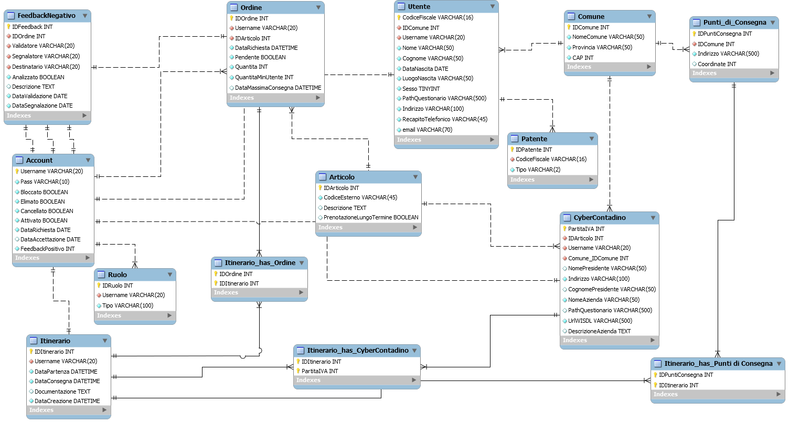
Modello dei dati

